Slide 1

Presentación del Proyecto: EcoSoftware
Equipo de Trabajo
Benjamin Retamales
Cristopher Campos
Roles: Jefe de proyecto, desarrolladores backend, QA, DevOps, analista de requerimientos, arquitecto de software.
Notes:
1

Slide 2






Introducción y Metodología
EcoSoftware v2 es una solución integral para EcoMarket SPA, reemplazando su sistema monolítico. Mejorará la eficiencia operativa, logística, experiencia del cliente y control interno.
Inicio
Definición de requerimientos.
Análisis
Levantamiento funcional y técnico.
Diseño
Arquitectura y prototipos.
Desarrollo
Backend y frontend.
Pruebas
QA y validación.
Despliegue
Instalación y soporte.
Notes:
2

Slide 3
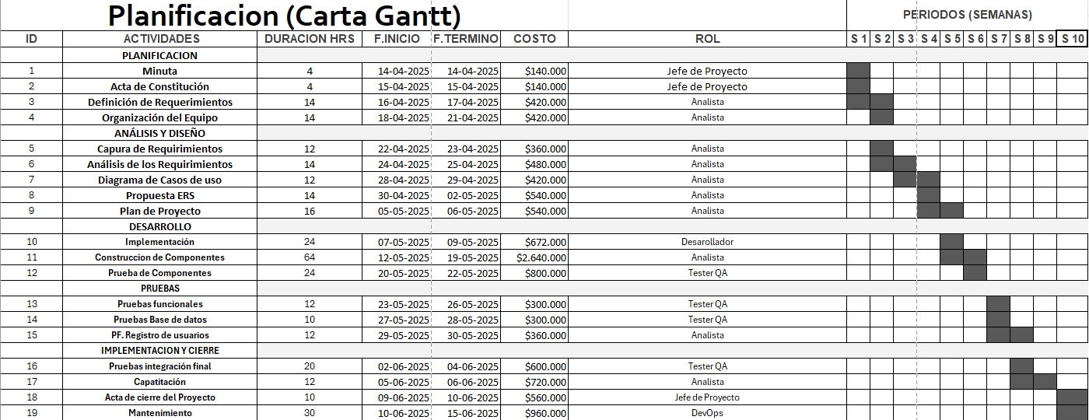
Estrategias de Gestión
Contexto
Tiempo
Transformación a sistema de microservicios de EcoMarket.
10 semanas de planificación total.
Alcance
Equipo
Gestión de usuarios, inventario, ventas y logística.
Jefe de proyecto, analista, devOPS, desarrolladores, TesterQA.
Notes:
3

Slide 4
Propuesta de Solución: EcoSoftware
Gestión Automatizada
Logística Optimizada
Experiencia del Cliente
Inventario, productos, ventas, devoluciones y descuentos.
Rutas de entrega con seguimiento en tiempo real.
Personalización y reportes de rendimiento.
Integración con WebPay y sistemas GPS para mejorar la operatividad.
Notes:
4

Slide 5
Requisitos Clave
Funcionales
No Funcionales
Registro y autenticación de usuarios.
Rendimiento optimizado.
Operaciones de venta y devoluciones.
Seguridad (cifrado, 2FA).
Planificación logística y trazabilidad.
Usabilidad intuitiva.
Gestión de usuarios por roles.
Portabilidad y compatibilidad.
Reportes de rendimiento.
Alta disponibilidad y mantenibilidad.
Notes:
5

Slide 6
Aseguramiento de Calidad
Pruebas Automatizadas
1
Controladas por ingeniería QA.
Cobertura Completa
2
0 fallos bloqueantes detectados.
Retroalimentación Real
3
Iteraciones guiadas por el cliente.
Modelo de Calidad
4
Basado en ISO/IEC 25010.
Control de Versiones
5
Trazabilidad y documentación validada.
Notes:
6

Slide 7
Diagramas 4+1
https://drive.google.com/drive/folders/1hBG65FfsMapuIZJI4-Rg8TMA3mxoB7ym?usp=sharing

Slide 8
Justificación Técnica
Normas Internacionales
Diseño Centrado
IEEE 830, OWASP, ISO/IEC 25010.
Principios de diseño en el usuario.
Integración Segura
Desarrollo Modular
Sistemas de terceros bajo estándares.
Facilita mejoras futuras.
Notes:
7

Slide 9
Prototipo
Notes:
8

Slide 10

Conclusión: EcoSoftware
1
Responde a Necesidades
2
Mejora la Eficiencia
3
Validado y Listo
Operativas y estratégicas de EcoMarket.
Reduce costos y ofrece trazabilidad completa.
Prototipo validado, listo para producción.
Notes:
9

